Slide 1
レポート作成技術１
高津高校Ⅰ課題研究基礎

Slide 2
本日の課題
①レポートとは？
②ロジカル・ライティングとは？
③パラグラフ・ライティングとは？

Slide 3
本日の内容
レポートの位置づけ
ロジカル・ライティング
パラグラフ・ライティング

Slide 4
レポートって何？
Notes:
【発問】レポートを書いたことはある？レポートって何？作文と何が違うの？朝顔の観察日記はレポート？

Slide 5
レポートとは
論文
報告型
文献調査
実験
論証型
小論文
課題研究
レポート
・報告型の簡易論文
・論文を書くトレーニングとして用いられることが多い
Notes:
レポートは論文の一種で、報告型の簡易論文と位置付けられる。
論証型が本格的な論文なので、論文を書く練習として、事実を読者の視点で順に書く練習用に課題として出されることが多い。

Slide 6
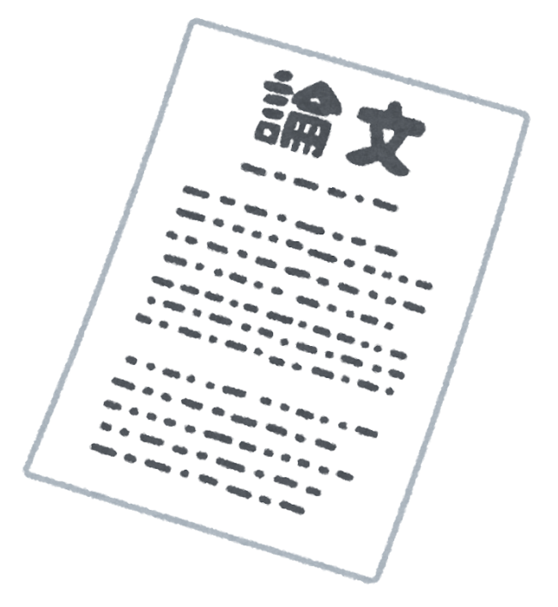
論文とは
作文 論文
筆者の主観・意見
客観・事実
Notes:
【発問】論文と作文の違いは何だろう？
作文は作者の考えや意見が多く反映される。小説なら主人公の主観から物語が展開する。多くが時系列に物語が進行し、推理小説などでは、あえて時系列をずらして描くことでトリックを複雑にしたりする手法を取り入れる。
論文は、読者の思考をたどり、いかに理解しやすく書くかが重要視される。論文を読む人は、研究の成果が知りたいわけなので、まず結果、そしてどのように研究したかがわかるように順に書かれる。そこに筆者の意見や考えはほとんど反映させない。淡々と事実を述べていく。考察においてのみ、筆者の意見が出てくるが、これも事実に基づいて述べられる。どのように研究したのか、というアプローチに個性が出る傾向にある。

Slide 7
論文やレポートの基本構成
起→承→転→結
読み手の理解の順を意識し、
問い→答え→根拠 を論理的に示す
Notes:
作文や小説のように、起承転結や僕・私は使わない。
研究して判明した事実・他人が証明した事実・既存の事実のみを淡々と並べて文章を作成していく。

Slide 8
論理的な文を作成する
・ロジカル・ライティング
論理的な 執筆方法
・論文やレポートの執筆手法
Notes:
論文のように論じるための文章は、論理的な書き方、ロジカル・ライティングという手法で書かれる。

Slide 9
ロジカル・ライティング実習１
～主観的から客観的に～
２cm
Notes:
簡単なロジカルトレーニングをしてみる
【発問１】小さくて丸いものといえば？ 書いてペアで確認してみよう
【発問２】少し条件を付ける。 直径２ｃｍくらいで球体に近い野菜といえば？ 書いてペアで確認してみよう。
【発問３】さらに条件を絞る。直径２㎝くらいで球体に近い赤い野菜といえば？ 条件を明確にしていくことで多くの人が一致したはず。
このように、論理的に説明していくことで、筆者と読者の頭の中を同期していく文章の書き方がロジカルライティングである。
③のような書き方を目指さなければならない

Slide 10
論文の文章表現
作文：話し言葉（感覚的）
論文：書き言葉（分析的・断定的）
Notes:
また、日記や小説が語り口調で話し言葉、～だと思う、思った、に対し、論文は書き言葉を使い、分析や断定を表す、です・ます・である、を使用する。

Slide 11
文末表現
○事実：～である
○判断：～と考えられる、推察される
×主観，憶測：～と思う、～らしい
Notes:
レポートにおいては、事実、または事実から合理的に判断できる結論を述べます。
したがって、文章表現としては、「～である」（事実）や「～と考えられる」（合理的な判断）を用います。
主観や憶測、感情が入った表現は使いません。

Slide 12
書き言葉
 | 話し言葉 → 書き言葉 | 話し言葉 → 書き言葉
接続助詞 | から → ので | したら → すれば
 | して → し | のに→にもかかわらず
 | しないで → せずに | けど → が
副詞 | 全然 → まったく | 一番 → もっとも
 | 多分 → おそらく | ちっとも → 少しも
 | 絶対 → かならず | もっと → さらに
接続詞 | だから → そのため | けど → だが
 | それから → また | だって → なぜなら
 | でも → しかし | じゃあ → では
１
２
３
４
５
６
Notes:
話し言葉を書き言葉に置き換える。１を例に、２～６をワークシートに書きこみ、発問に答えさせる。

Slide 13
パラグラフ・ライティング
・帰納法を使った文章構成
・一つの主張と複数の補助説明文
パラグラフ
主張
（答え）
補助説明文
（根拠）
補助説明文
（根拠）
補助説明文
（根拠）
Notes:
論文ではパラグラフライティングと呼ばれる帰納法を使った文章構成がよくつかわれる。
まず、結論をつたえ、根拠を列挙していく書き方。根拠は３つ以上列挙することが望ましい。
たとえば、ワークシートにあるように主張【体を鍛えたい】根拠【運動不足だから】事例【実際、通学と体育の授業くらいしか体を動かしていない】というように例を挙げていく。
自分は○○【教科名】が得意だ、について、根拠と事例を挙げてみよう。

Slide 14
パラグラフ・ライティング実習
自分が「得意な科目」を、ペアに論理的に説明する。

Slide 15
根拠や事例の内容重複を防ぐ
・5W1Hで考えて、内容を整理する
Why 意見
What（意義） When（優先性）
Who(効果) Where（重要性）
How 実現可能性
根拠
Notes:
根拠や事例は内容が重複することが多い。
そんな時には５W１Hで整理することがおすすめ。
単に、なぜ・いつ・どこで・だれが・なにを・どのように、ではなく、意見、どんな意義があるのか、今やるべき優先性、だれに対して効果が望めるのか、ここでやる重要性についてのべ、最後にこうすれば実現する、というように論理展開してゆく。

Slide 16
５W1Hの例
①(意見)私は、数学を勉強しなければならない。 ②(理由)なぜなら、現時点で、二次関数が苦手で小テスト後の 再テストに度々呼ばれている。 ③(意義)将来、工学部へ進学を希望している。 ③④(意義，優先性)迫りくる期末考査のテスト期間に入る前に、 弱点を克服しておく必要を感じている。 ⑤(効果)放課後は部活動の時間も確保したいと思っている。 ⑥(重要性)進路のためにも、補習回避のためにも、二次関数を 克服する必要がある。 ⑦(実現可能性)今夜から、自宅で問題集を10Pずつ解いていく。

Slide 17
パラグラフ・ライティング実習２
「課題研究を学ぶ必要がある」ことを論じなさい。
まず、５W１Hで根拠や事例を書き出しなさい。
根拠や事例を整理して書きなさい。
執筆時間：20分
Notes:
実際に、ロジカル・ライティングで書いてみよう。
すでに授業で課題研究を学ぶ必要性に関しては論じてきた。
ロジカルライティングで、ワークシートに５W1Hで整理しながら、書き言葉を使用して書いてみる。

Slide 18
本日の課題
①レポートとは？
②ロジカル・ライティングとは？
③パラグラフライティングことは？

Slide 19
fin

